Slide 1
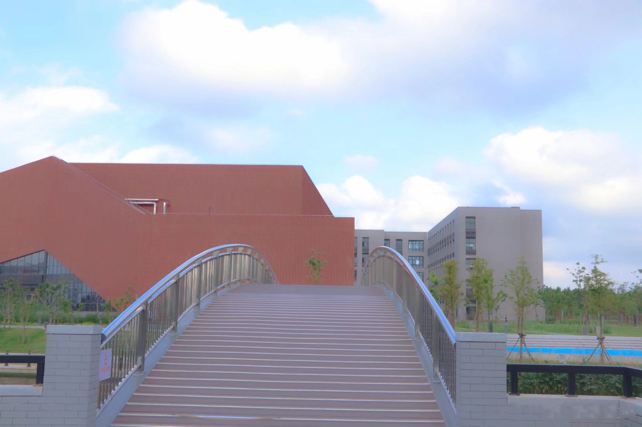

光力科技奖教金
2025

Slide 2
光力科技奖教金评选标准(教师)
进校工作2年以上的教师，热爱党的教育事业，立德树人、为人师表，同时满足下列条件之二： （1）积极下企业实习、实践，累计有6个月以上的产学研践习经历；近三年，在与企业、科研院所等部门进行产学研合作中成效显著，获批专利或发表相关论文； （2）能够将产学研合作项目中积累的知识、经验融入到教学中，进一步优化教学内容，教学效果显著，近三年在“学生评教”中学院排名前20%； （3）近三年，通过产学研合作，鼓励和引导学生参与科研项目、学科竞赛等，并获省部级以上奖励；积极指导学生就业创业，成绩突出，并获得校级及以上奖励； （4）近三年，积极参与校院实验室建设和实验、实践教学，主持或作为主要完成人（前3）参与校级及以上与实践相关教改项目，并公开发表相关研究论文。

Slide 3
光力科技奖教金评选标准(管理工作者)
进校工作3年以上的管理工作者，热爱党的教育事业，具有良好的道德品质与思想修养，同时满足下列条件之二： （1）热爱本职工作，热情服务在校师生，爱岗敬业，乐于奉献，认真完成各项工作任务； （2）近三年，教职工年终考核成绩至少一次为优秀，或获得校级及以上表彰和荣誉； （3）在学校重大工作或专项工作中，认真负责，表现突出，做出贡献； （4）近三年，积极开展与本职工作相关的理论研究，主持校级及以上课题或公开发表相关研究论文。

Slide 4
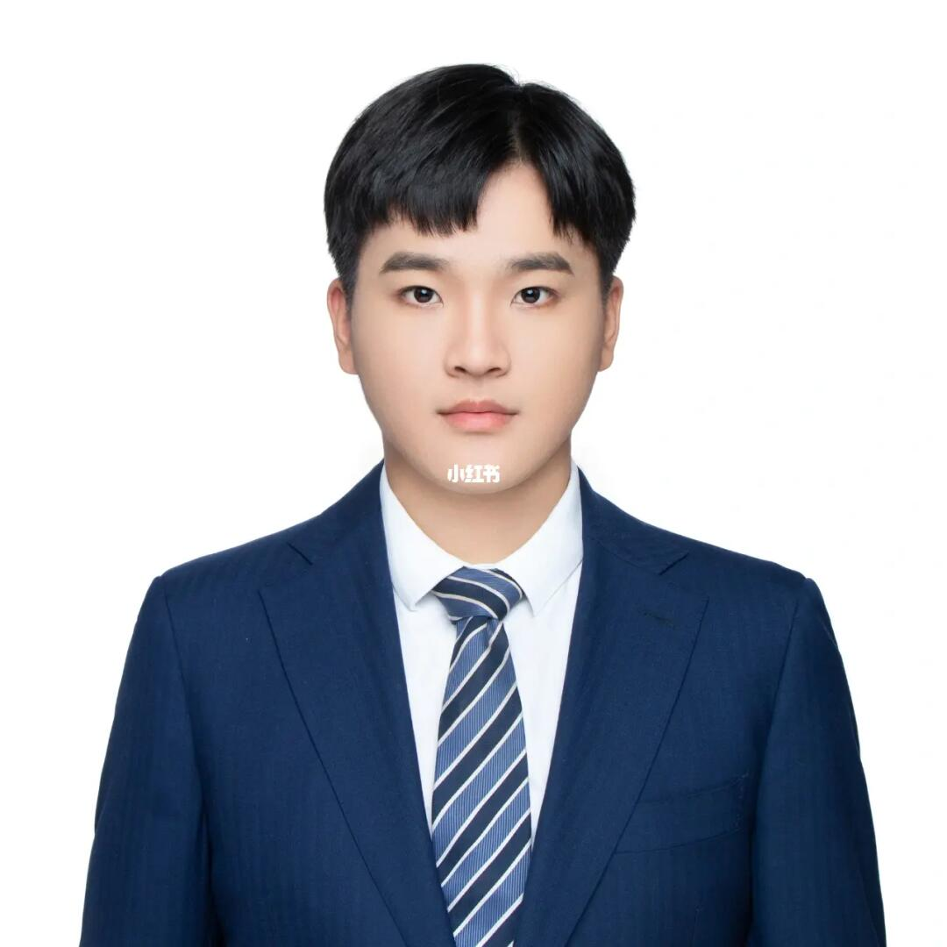
光力科技奖教金（演示文稿填写示例）
***学院（所属学院/部门）
姓名，性别，****年**月出生，****年**月进校工作，学历/学位，专业技术职务，党政职务。
申报情况（对应评选标准填写）：
①获批专利**项；
②将产学研合作项目中积累的知识、经验融入到教学中，教学效果显著，近三年在“学生评教”中学院排名**/** ；
③主持校级教改项目**项，发表论文**篇。等
获奖情况（例）：
****教学比赛一等奖；
****学院优秀党员；
****最佳论文奖；
****思政示范课评选二等奖。等

